Slide 1
라즈베리파이를 이용한
IoT 제품 아이디어 발표
리눅스와 C 프로그래밍 7조
강우석, 안용훈, 유병찬

Slide 2
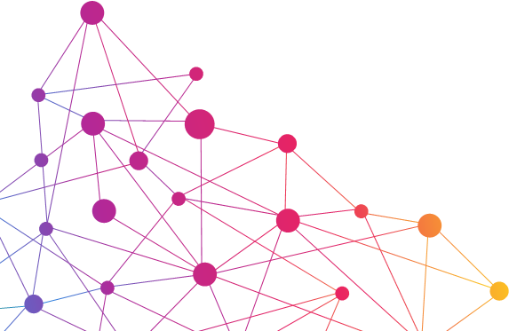
Contents
Ⅰ
1
제품 아이디어 3
제품 아이디어 선정 과정 4
제품 기능 5
제품 사용 예시 6
Ⅱ
2
장점 및 차이점 8
장점 9
다른 제품과의 차이점 10
Ⅲ
2

Slide 3
Ⅰ
1
제품 아이디어
1
제품 아이디어 선정 과정
제품 기능
제품 사용 예시
3

Slide 4
1
제품 아이디어 선정 과정
● 회의 중 나온 아이디어 대부분이 이미 다 출시 되거나 개발되는 제품들 이었음
● 이미 출시된 제품에 기능을 추가하는 방향으로 선택
● 학생들이 많이 이용하고 사용하는 기능이나 제품에 중점을 두고 찾아봄
● 학생들이 가장 많이 이용하는 알람, 대중교통, 스케쥴표, 등교 전 기상정보 확인 등 이미 시중에 다 있는 어플 이지만 전부 따로따로 확인해야하는 불편함이 있음 이걸 한꺼번에 확인하고 관리 할 수 있으면 좋겠다는 생각을 함
● 위에 기능을 한 눈에 확인하고 추후에 기능 추가나 삭제가 용이한 스마트 미러 제품을 선택
4

Slide 5
2
스마트 미러의 기능
1
2
3
음성인식
실시간 교통 정보
기상 정보 확인
음성인식의 경우 만드는 제품에 센서를 부착하여 음성 인식을 받는다.
인식의 경우 라즈베리파이를 이용하여 음성을 분석하여 문자 데이터로 변환하는 기술을 사용한다.
대중 교통 정보 확인 기능을 추가하여 만든다.
지하철의 시간의 경우 서울시에서 제공하는 공공데이터를 통해 제공한다.
버스의 경우 실각 지역단체에서 제공하는 버스정보시스템에서 받아 제공한다.
기상청에서 실시간으로 업데이트 되는 정보를 받아와 화면에 출력하는 기능을 추가
교통정보 :
http://data.seoul.go.kr/dataList/datasetList.do
날씨정보 :
www.weather.go.kr/weather/main.jsp
4
스케줄러 & 알람
라즈베리파이에 주간 일정표 파일을 만들어 화면에 출력한다
사용자가 설정해 놓은 시간에 맞춰 알람이 울리고 사용자가 알람을 종료하면 화면이 출력됨
5

Slide 6
3
제품 사용예시
스마트 미러 사용예시
1
2
사용자가 알람을 설정
지정한 알람이 울리면
알람 종료 후 화면 출력
3
화면이 출력되면
그날 기상,교통,일정
정보가 나타남
4
출력된 화면을 통해 정보
확인 후 하루 일정 소화
6

Slide 7
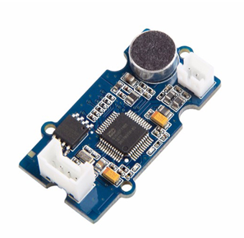
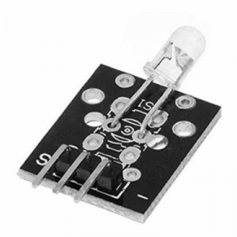
이용하는 센서
4
사용자의 음성을 통해 명령할 수
있도록 해주는 센서 ( 편리성 )
사용자가 이용하려 접근할 때에는 화면이 들어오고 일정시간 움직임이 없을 때에는 자동으로 화면이 꺼질 수 있게끔 하는 적외선 센서

Slide 8
Ⅱ
장점 및 차이점
2
장점
다른 제품과의 차이점
8

Slide 9
1
장점
실용성
라즈베리파이를 이용하기 때문에 다양한 오픈소스 활용을 통해 추후에 추가하고 싶은 기능을 더 추가 하기 편리함
빠른 연산처리 기능으로 보다 빠른 작업속도를 가질 수 있음
편리성
음성인식 기능으로 말만 해주면 알아서 기능을 처리해 준다.
원하는 시간에 늦지 않게 가게하여 약속 시간을 지킬 수 있다.
스마트 미러를 활용하여 편리하게 보일 수 있게 한다.
경제성
라즈베리파이를 이용하여 보다 저렴한 가격으로 개발이 가능

Slide 10
2
다른 제품과의 차이점
다른 제품
아이디어 제품
타사의 제품들의 경우 대중교통의 현 상황, 알람, 날씨등등 따로 따로 그때마다 어플이나 다른 IoT 제품들을 통해 하나하나씩 비교하면서 해야 한다.
높은 비용, 한정된 기능
아이디어 제품의 경우 이러한 기능들을 한 곳에 모아 둠으로써 출근길 및 등,하교시에 필요한 정보들이 다 들어있기 때문에 하나하나씩 비교하는 번거로움을 덜 수 있다.
초기 비용이 훨씬 적게 나온다.
추후에 사용자가 추가하고 싶은 기능이 생기면 라즈베리파이를 통해 기능 추가가 가능
10

Slide 11
Thank you

